Slide 1


Хто стоїть на місці, той відстає Народна мудрість Будьте caмi шукачами, дослідниками. Не буде вогника у вас – вам ніколи не запалити його в інших В.Сухомлинський
Технологія WEB- квестів як форма інтерактивного навчання

Slide 2

ПРОЄКТ-спосіб організації навчання, під час якого «учні набувають знань і навичок у процесі планування й виконання практичних завдань-проєктів».
«Український педагогічний словник»
ВЕБ-квест
Спільне та
відмінне
Веб квест — це вид Internet-проєкту, який дає учням можливість ефективно використовувати інформацію, знайдену в мережі
Спосіб організації навчання;
Вид проєкту;
Спосіб мотивації;
Формує комунікацю;
Стимулює інтерес;
розвиває критичне мислення;
Спонукає до відповідальності;
Підходить для міні-груп
Проєкт=Веб-квест?

Slide 3
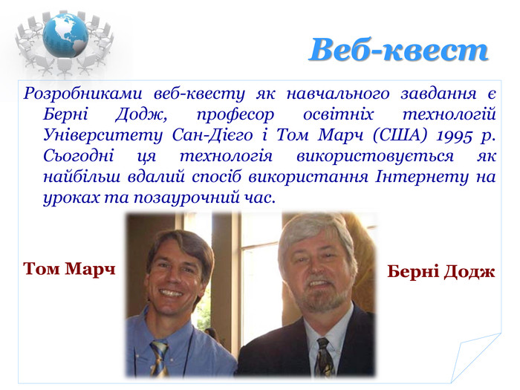
Веб-квест — це формат заняття з орієнтацією на розвиток пізнавальної, дослідницької діяльності учнів, на якому основну частину інформації здобуто через ресурси Internet

Slide 4
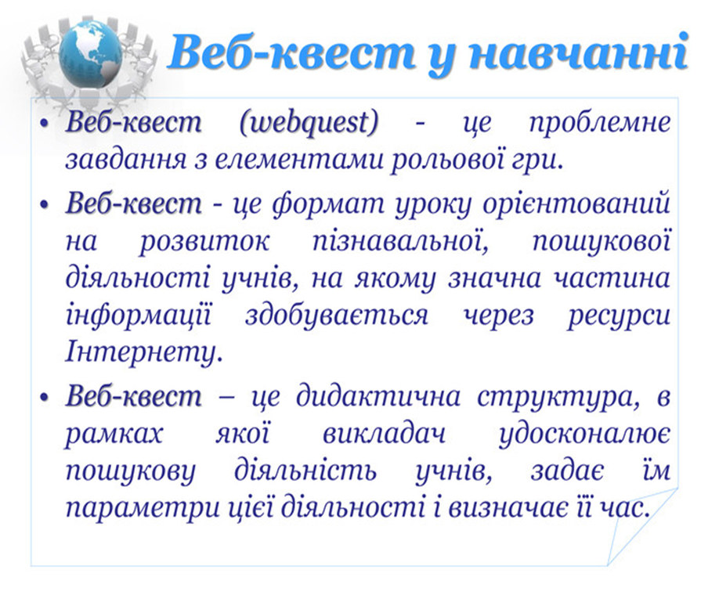
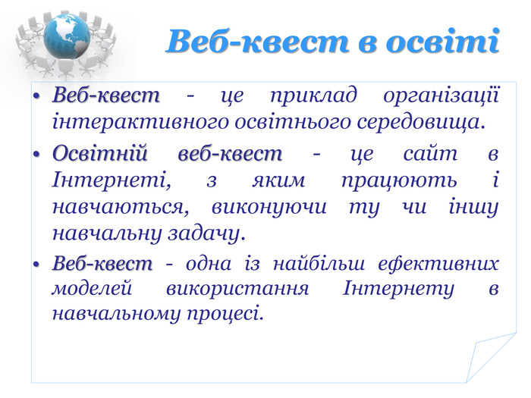
ВЕБ-квест в освіті та навчанні

Slide 5

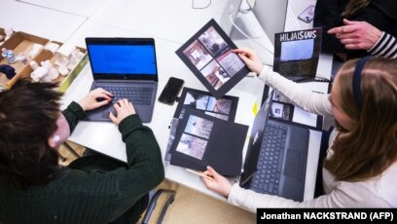
Методичний потенціал веб квест технологій
тренування і розвиток навичок інформаційної діяльності;
розвиток творчого потенціалу;
розвиток комунікативних умінь;
розвиток загально людських компетенцій;
спосіб формування мотивації.

Slide 6
Переваги веб-квесту
Навчання-творчий і цікавий процесу як для учнів так і для вчителя
Учні стають винахідниками,першовідкривачами, а не просто запам’ятовують інформацію
Стимулює мотивацію, креативність, бажання досягти успіху
Формує вміння командної роботи, комунікації, розвиває самооцінку учасників
Можливості використати Всесвітню інформаційну мережу.
Технологія доступна для учнів 5-11 класів

Slide 7

Типи веб-квестів (за класифікацією Берні Додж):
За типом завдань:
Переказ: завдання на переказ інформації.
Компіляційні: збирання інформації з різних джерел.
Загадки: розв'язання завдань-загадок.
Журналістські: створення журналістських матеріалів.
Конструкторські: створення певного продукту.
Творчі: розробка творчих робіт.
Розв'язання спірних проблем: пошук консенсусу у суперечливих питаннях.
Переконуючі: формулювання переконливих аргументів.
Аналітичні: аналіз та синтез інформації
За тривалістю:
короткострокові;
довгострокові.
За предметним змістом:
монопроекти (один предмет);
міжпредметні (декілька предметів).

Slide 8
Етапи веб-квесту
1
Визначення теми: Формулювання теми дослідження
2
Створення завдання: Розробка чіткого проблемного завдання
Пошук та відбір ресурсів: Добір надійних інтернет-джерел для учнів.
3
4
Розробка системи оцінювання: Створення критеріїв для оцінки роботи учасників.
5
Розміщення квесту: Публікація квесту на веб-сайті або платформі.

Slide 9
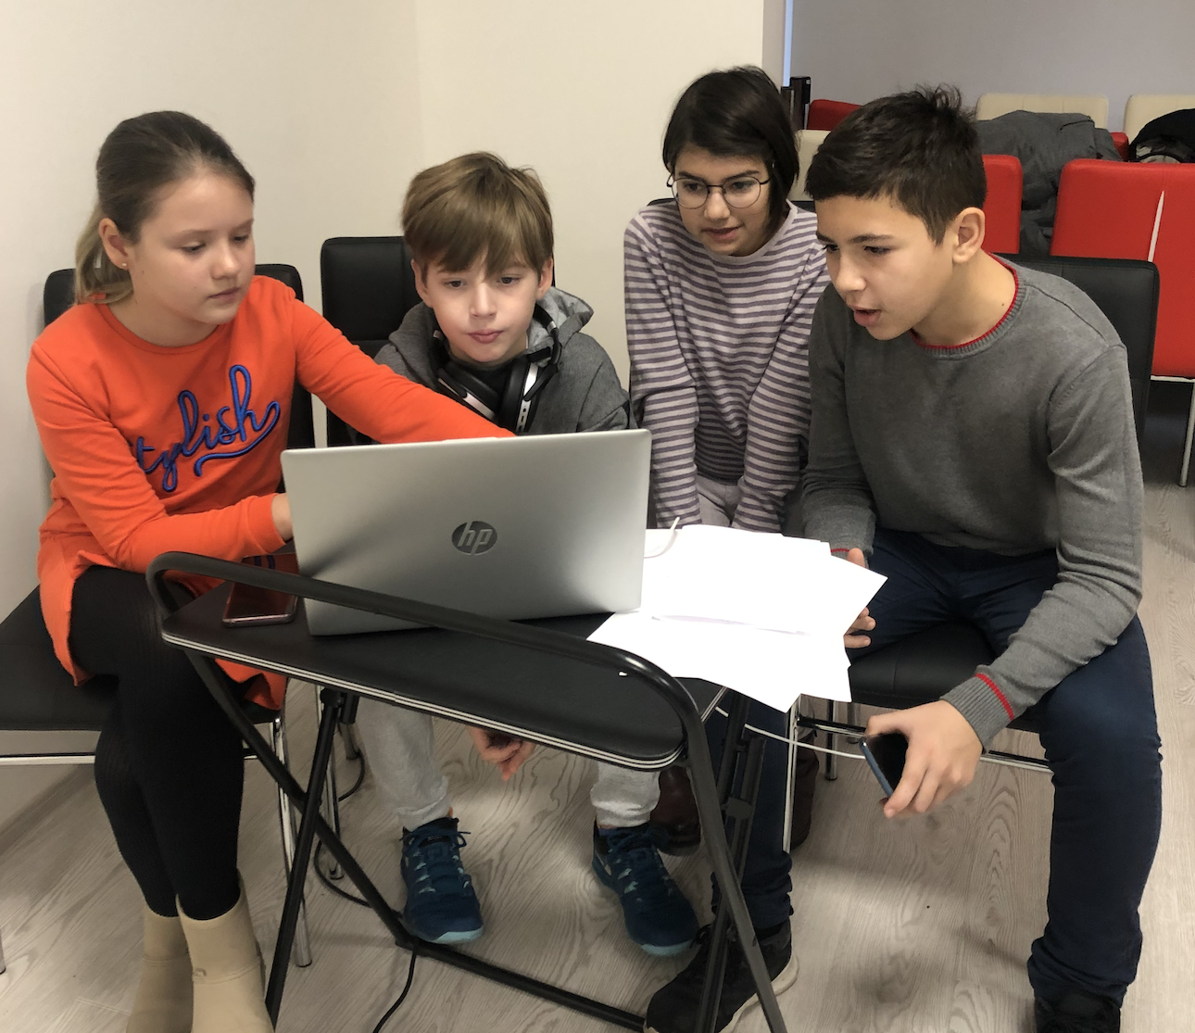
Основні характеристики та особливості веб-квесту
Етапи роботи над квестом:
початковий (командний);
рольовий;
заключний
Ключові складові
проблемне завдання;
рольова гра;
використання ресурсів Інтернету;
активна діяльність учнів;
розвиток компетентностей

Slide 10
Завдання і функції вчителя
Оцінивши можливості учнів, дібрати завдання, орієнтовані на освітні цілі
продумати проблемне питання та мотивацію для пошуку
вчити критично оцінювати, відбирати інформацію
підготувати список вебсайтів, посилань за тематикою та рівнем знань учнів
чітко сформувати алгоритм дій, вибрати ролі для учнів,зробити настанови щодо презентації,

Slide 11
Види завдань для веб-квестів за Берні Доджем
1. Переказ — демонстрування розуміння теми на основі представлення матеріалів із різних джерел у новому форматі: створення презентації, плакату, розповіді.
2. Планування і проектування — розробка плану або проєкту на основі заданих умов.
Самопізнання — будь-які аспекти дослідження особи.
Компіляція — трансформація формату інформації, отриманої з різних джерел: створення книги кулінарних рецептів, віртуальної виставки, капсули часу, капсули культури тощо.
Творче завдання — творча робота в певному жанрі — створення п’єси, вірша, пісні, відеоролика.
Аналітичне завдання — пошук і систематизація інформації.
7. Детектив, головоломка, таємнича історія — висновки на базі суперечливих фактів.
8. Досягнення консенсусу — визначення рішення з гострої проблеми.
9. Оцінка — обґрунтування певної точки зору.
10. Журналістське розслідування — об’єктивний виклад інформації (розділення думок і фактів).
11. Переконання — залучення на свій бік опонентів або нейтрально налаштованих осіб.
12. Наукові дослідження — вивчення різних явищ, відкриттів, фактів на основі унікальних онлайн-джерел

Slide 12
Історичний Веб-квест-сучасний вид проєктної діяльності учнів
Веб квест по типу «методу проєктів»
Веб квест по типу «змагання» –
Безкоштовні платформи для створення веб квестів– Filamentality,
zWebQuest,
PHPWebQuest
Інтерактивний урок — це форма навчання, що базується на постійній активній взаємодії всіх учасників навчального процесу (учнів між собою, з учителем і навчальним матеріалом), а не на односторонній передачі знань.
Мета такого уроку — створити умови для співпраці, діалогу та самостійного здобуття знань учнями, розвиваючи їхнє критичне мислення, комунікативні навички та впевненість у своїх силах.

Slide 13
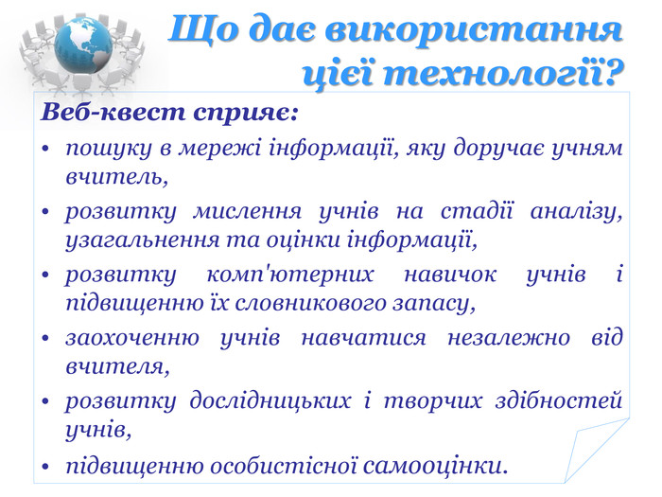

Slide 14
Використані джерела
https://naurok.com.ua/prezentaciya-tehnologiya-veb-kvest-62256.html
https://naurok.com.ua/proektni-tehnologi-na-urokah-istori-ukra-ni-proekt-vebkvkst-skarbi-ukra-ni-443065.html
https://naurok.com.ua/istorichniy-veb-kvest---suchasniy-vid-proektno-diyalnosti-uchniv-126724.html
Дякую за увагу!
Консультант Клавдія Маліцька

